Slide 1
3
Grammaire
Colorie les groupes des phrases: en bleu celui qui indique de qui on parle, en rouge ce qu’on fait, en vert le ou les groupes qu’ puis remets les en ordre pour écrire 2 phrases
Prénom:
PLAN DE TRAVAIL N°4 – CE2
1
le boulanger
tous les matins
fabrique son pain
Conjugaison
Conjugue les verbes au présent
______________________________________________________________________
AVOIR ÊTRE
J’ ________ Je _________
Tu ________ Tu _________
Il/Elle/On _____ Il/Elle/On ______
Nous _________ Nous _________
Vous _________ Vous _________
Ils/Elles ________ Ils/Elles ________
pour son goûter
mange une tartine au beurre
Léo
______________________________________________________________________
4
Grammaire
2
Conjugaison
Conjugue le verbe entre parenthèse au présent
Je complète chaque question avec les mots suivants:
Ma petite sœur (jouer) aux cartes dans le jardin.
_______________________________________
Tous les matins, Tom (se brosser) les dents.
_________________________________________
Nous (être) très bons en conjugaison.
_________________________________________
Quel – Quand – Combien – Que – Où – Pourquoi – Qui
…………………… êtes-vous si pressés ?
…………………… est son métier ?
…………………… a trouvé une pépite d’or ?
…………………… de pépites as-tu trouvées ?
…………………… étaient-elles cachées ?
…………………… fais-tu demain ?
…………………… arrivent tes cousins ?

Slide 2
7
5
Orthographe
Complète avec c ou ç
Vocabulaire
Range les mots dans l’ordre
alphabétique:
tome – tommette – tomate– tomber -
8
Vocabulaire
Cherche ces mots dans le dictionnaire et recopie la définition.
6
Orthographe
Entoure les 7 erreurs et corrige-les en-dessous.
Mario enporte des hamecons et des astiçots pour pêcher des poisons. Il sirote une boison au citron avec des glacons au bord du lac. Un petit garcon l’observe silencieusement.
voiture:
crocodile:
pustule:

Slide 3
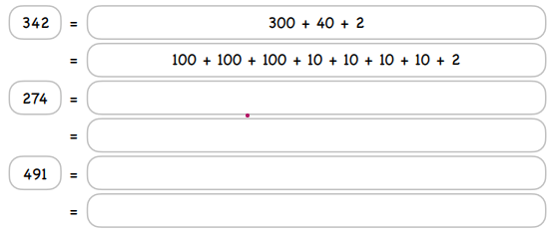
Ecriture
Je copie la phrase:
Numération
Je colorie de la même couleur les
cases qui représentent le même
nombre:
9
11
Mercredi matin nous irons nous promener dans les champs.
354 | 40 + 60 + 8 | 708
3c 4 u 5 d | 80 | 600 + 100 + 8
50 + 4 + 300 | 468 | 40 + 40
7c 8u | 8 d | 4c 6d 8u
10
Numération
Décompose ou recompose les nombres comme dans l’exemple
12
Géométrie
Je trace trois carrés de taille
différente

Slide 4
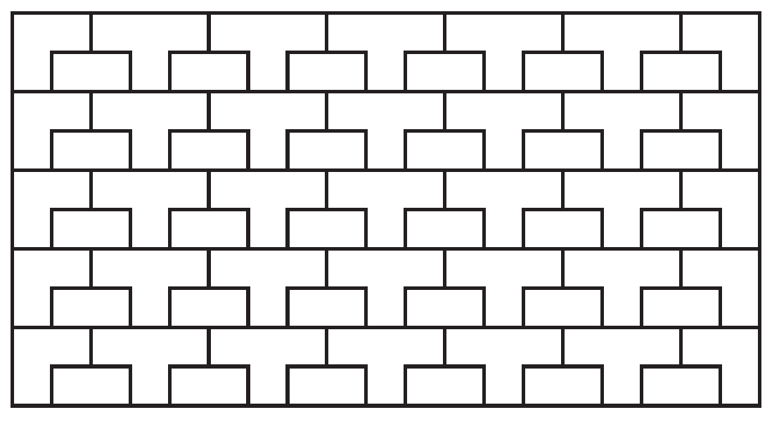
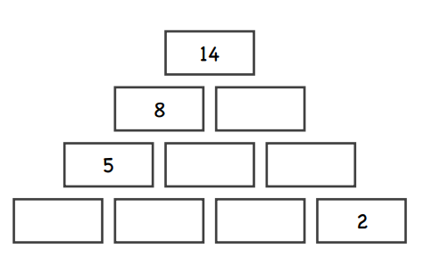
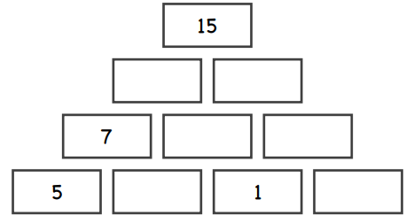
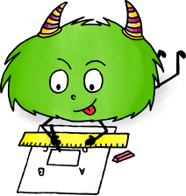
14
Opérations
Je calcule les soustractions:
13
Géométrie
Je colorie ce pavage avec deux couleurs:
5 | 8 | 7
- 3 | 5 | 2
=
8 | 6 | 5
- 4 | 4 | 5
=
15
Calcul
Complète les pyramides additives:

